Slide 1
4组C#讨论课
张丽颖 陈世平 王明鉴 李坤贺
张宁 王岩 陈潇 王磊 王志扬 刘月

Slide 2
软件实现
Visual Studio 2015
.Net Framework 4.5
MySql 5.0.1 (Navicat)

Slide 3
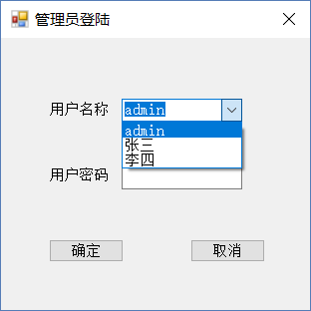
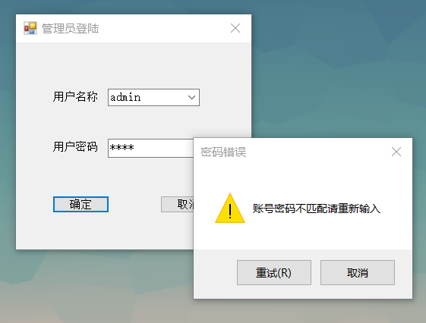
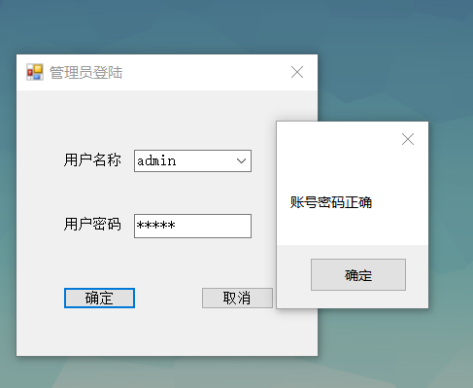
界面（UI）
密码错误时
登陆主界面
密码正确

Slide 4

程序设计
用户采用组合框，且只可选择，不能输入
输入密码时显示 * 号

Slide 5
程序设计
从配置文件获取数据库连接信息

Slide 6
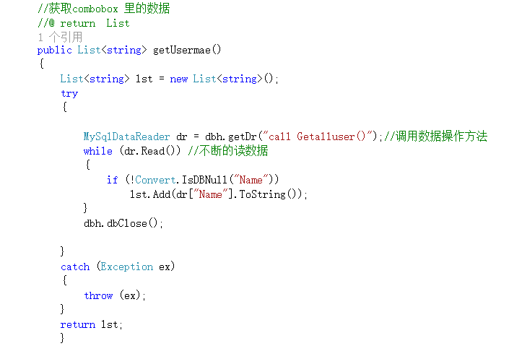
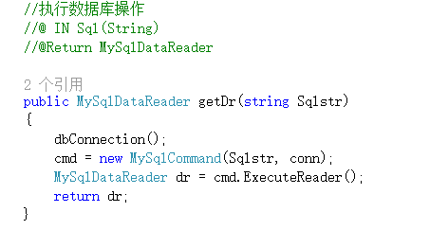
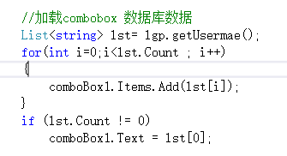
程序设计
用户名列表由数据库的管理员表获取
UI层
功能层
数据层

Slide 7
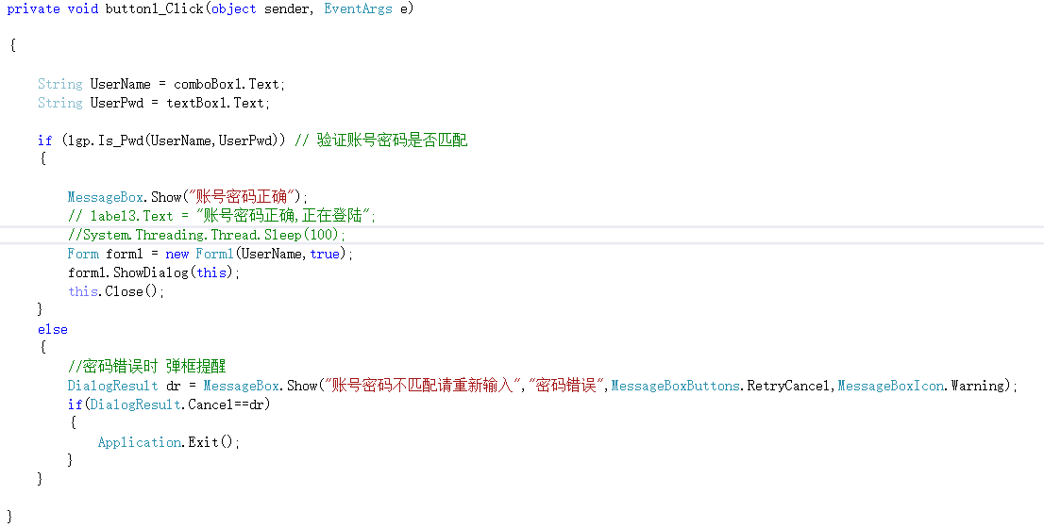
程序设计
点击确定验证密码
UI层

Slide 8
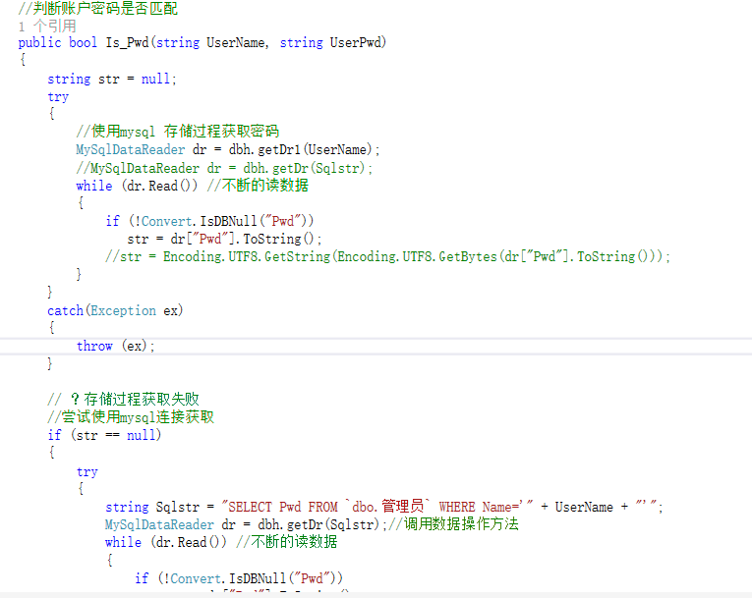
程序设计
点击确定验证密码
功能层

Slide 9
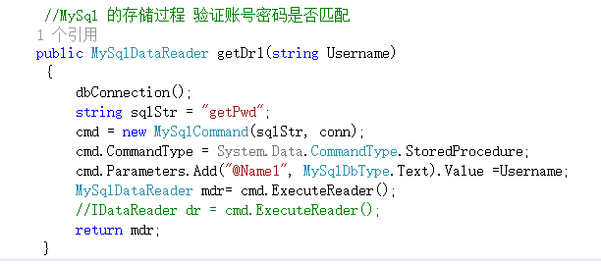
程序设计
点击确定验证密码
数据层

Slide 10
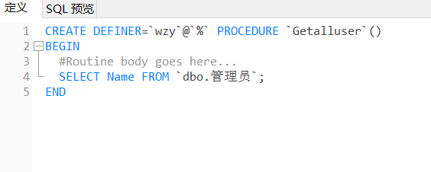
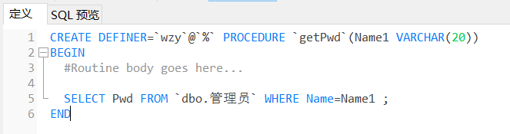
程序设计
MySql 对应的 存储过程定义

Slide 11
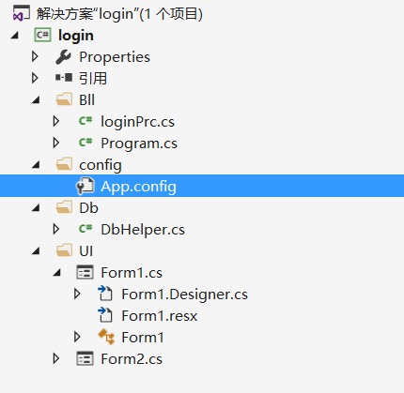
程序设计
三层架构
Form2
相关组件
Combobox
Button
Laber….
Form1
UI数据改变
表示层（UI）
处理数据
数据更改
执行Sql请求
执行存储过程请求
功能层（Bll）
数据层（DB）

Slide 12
Thanks

